Slide 1
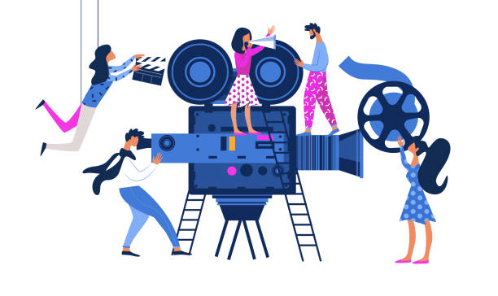
كيفية تجنب الرهاب من الوقوف أمام الكاميرا
من الطبيعي جدا أن تشعر بالخوف عند الوقوف أمام الكاميرا خصوصا أن الكثيرون لا يفعلون ذلك في كثير من الأحيان، سنتحدث هنا عن كيفية التغلب على الخوف والتحدث بشكل أكثر ثقة أمام الكاميرا.
الاستعداد والتحضير المسبق للتصوير
إن الاستعداد يكون من خلال التمرين قبل التصوير بعدة أيام لأن عدم الاستعداد يؤدي إلى نسيان أجزاء مهمة من الخطاب، عندما تستعد جيدا فأنك ستشعر بثقة أكبر وبالتالي التغلب على الخوف، أيضا الاستعداد يمنحك وقت كافي لإجراء التعديلات المناسبة في اللحظات الأخيرة.
1
فكر بإيجابية تجاه خطابك حاول التخلص من الأفكار السيئة التي تنتابك في أنك سوف تقدم أسوأ عرض من أي وقت قد مضى.
2
تنظيم الحديث عندما يكون خطابك منظم بشكل صحيح فإنك سوف تكون أقل عصبية بكثير وعليه قم بوضع خطة تنظيمية للتصوير قبل أن تبدأ وتحقق من جميع المصادر وشرائح العرض التي سوف تستخدمها في التصوير ومن ثم اذهب إلى التصوير.
3
تأكد من أنك تعرف ما الذي تتحدث عنه بغض النظر عن جودة خطابك فإنك لن تشعر بالثقة الا إذا كنت تعرف جيدا ما الذي سوف تتحدث عنه فالثقة تأتي من معرفة الشيء وبالتالي الثقة تتغىى على أي شكوك أو مخاوف، الكثيرون يرتكبون الأخطاء في حفظ سطور الخطاب دون فهم حقيقي للمضمون.
4
كيف أهدأ أعصابي قبل التصوير
كلما اقترب موعد التصوير زاد التوتر حتى المتحدثين الناجحين والمتمرسين يعانون من هذا، لا بد من أن تهدئ أعصابك قبل التصوير من خلال التمرن على الخطاب والذهاب إلى استوديو التصوير قبل وقت للتمكن من الاسترخاء لبضعت دقائق ومشاهدة أعمال الاخرين والاعتياد على بيئة التصوير.
5

Slide 2
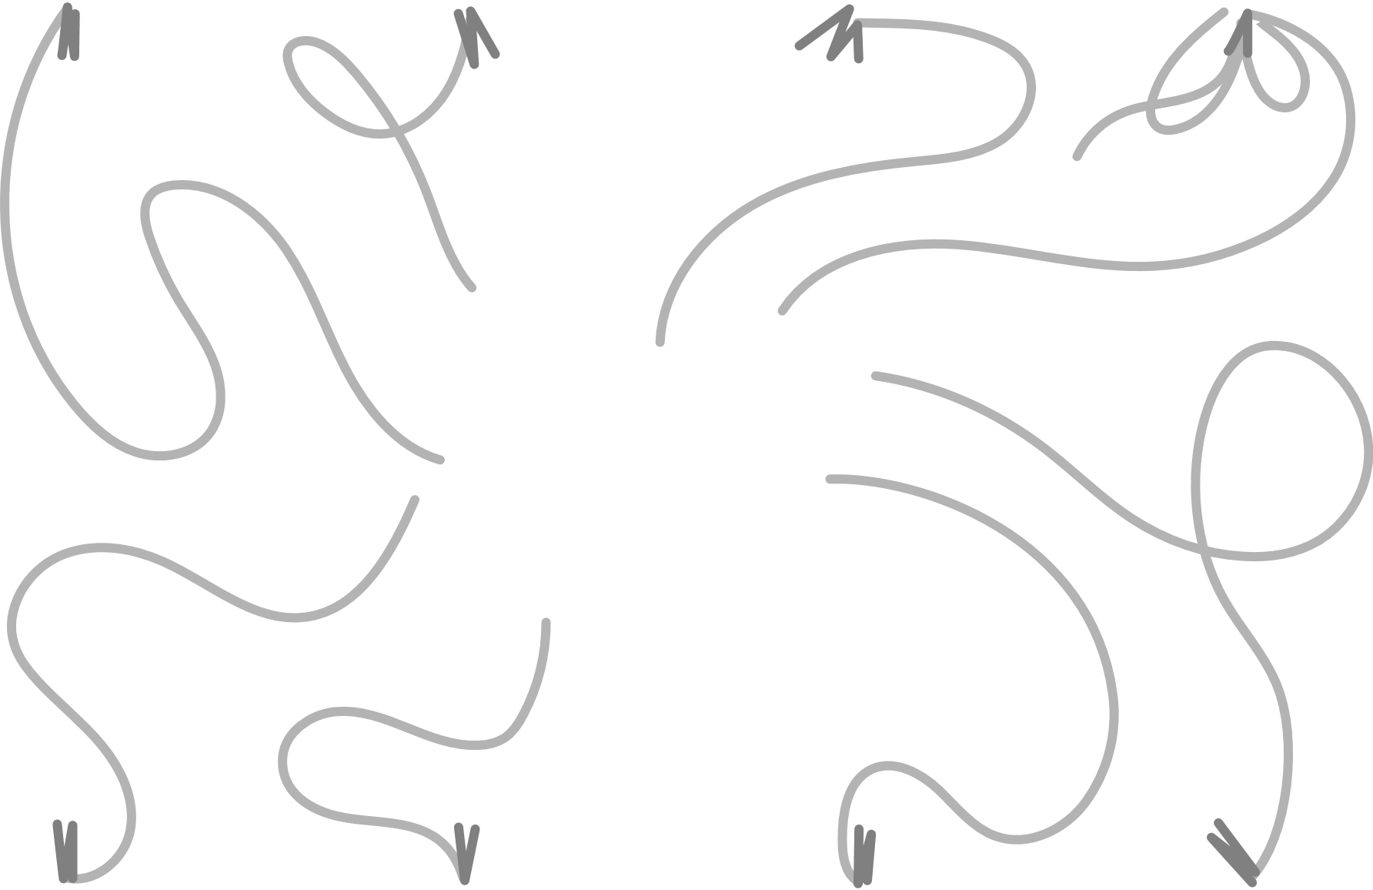
اعداد شرائح العرض
أخطاء شائعة
ابتعد عن استخدام الكثير من التأثيرات أو حتى لا تستخدمها بالمطلق واترك المجال للشخص الذي يقوم بالمونتاج بالقيام بذلك.
تشغيل فيديو أو عرض مصدر خارجي ليس من ضمن شرائح العرض: هذا السلوك يؤدي الى فقد تدفق المعلومات من قبل المعد ويخلق الكثير من الأخطاء.
عليك استخدام المخططات البسيطة واضافة الكثير من المعلومات لكل منها. وإذا كان لا بد من استخدام المخططات المعقدة حاول استبدال المخطط بمخططات أبسط أو قم بتقسيم المخطط لعدة مخططات على عدة شرائح.
ان استخدام الكثير من النصوص في شرائح العرض يصرف المشاهدين عما تقوله بالواقع. لا بد من استخدام القاعدة التي تقول: القليل هو كثير عندما يتعلق الامر بالنصوص. كما وانا أي نص أساسي ينبغي تقسيمه بين الشرائح.
التأثيرات على الشرائح
عرض مصدر خارجي
المخططات المعقدة
الكثير من المحتوى
أخطاء شائعة
هذه الأخطاء الشائعة يمكن تجنبها بسهولة بل ويمكن احداث فرق بين العرض الناجح والعرض الفاشل
العديد من الألوان والخطوط
الأخطاء الاملائية والنحوية
إخفاء المعلومات المهمة
صور مع خلفية بيضاء
إذا كنت تتنقل بين الشرائح وكان هناك تباين بينها من حيث حجم النص والالوان فهذا سيؤدي إلىى تشتت وارباك.
ان وجود الأخطاء الاملائية في شرائح العرض تضر بمصداقيتك كمقدم ولن يأخذك الناس على محمل الجد.
تجنب وضع المعلومات المهمة في حواف الشريحة وانما قم بوضعها في الوسط.
تجنب الصور ذات الخلفية البيضاء على شريحة ملونه أو الصور ذات دقة منخفضة. حاول البحث عن الصور الحقيقية التي تساعدك على إيصال الهدف بدقة عالية فهناك العديد من المصادر التي يمكن استخدامها.

Slide 3
"اعتقد"
"أنا لا أعرف"
لا تستخدم كلمة أعتقد وانما قم بقول ما تريده مباشرة، فقول أعتقد يجعلك تبدو غير متأكد مما تقول.
إذا كنت لا تعرف الإجابة على سؤال من قبل الحضور لا تتسرع بالإجابة بانك لا تعرف، وانما قم بالإجابة بانك سوف تعطي الإجابة في وقت لاحق، لأن الإجابة بأنك لا تعرف يعطي انطباع لدى المشاهدين أو حتى الحضور بأنك غير مستعد!
" معلومات خاطئة "
إن كل ما تقوله خلال التصوير يجب أن يستند إلى حقائق أو دراسات أو احصائيات ولكن ليس عليك أن توضح خلال التصوير المراجع لما تقول.
أشياء لا يجب أن تقولها أبداً أثناء التصوير
أشياء لا يجب أن تقولها أبداً أثناء التصوير
"يمكنكم أيضا"
"لا أسئلة "
ابتعد عن استخدام هذه الكلمة فالكلمات الزائدة تشتت المشاهدين وبالتالي الابتعاد عن الرسالة المراد ايصالها، فالكلمات الزائدة لا تساعدك في تقديم خطاب متزن.
لا تطرح الأسئلة أثناء عرضك لموضوع معين، وبدلا من ذلك إعلم المشاهدين بأن طرح الأسئلة بعد الانتهاء من حديثك وأنك ستفتح المجال لهم للسؤال فيما بعد.

